Slide 1
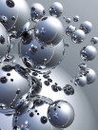
Какой закон Ньютона используется при стряхивании с одежды пыли, капелек воды?
первый

Slide 2
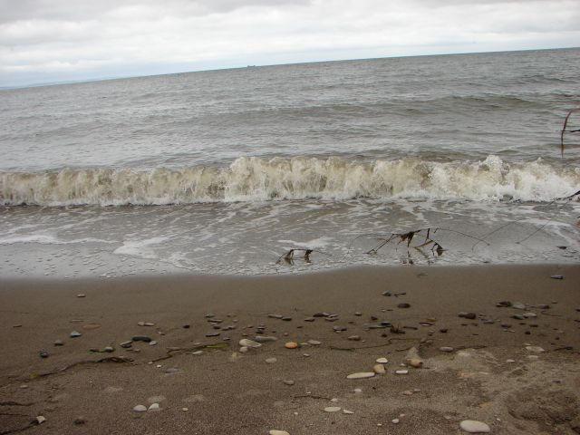

Как изменится масса гирьки, если её опустить в солёную воду?
НЕ ИЗМЕНИТСЯ

Slide 3
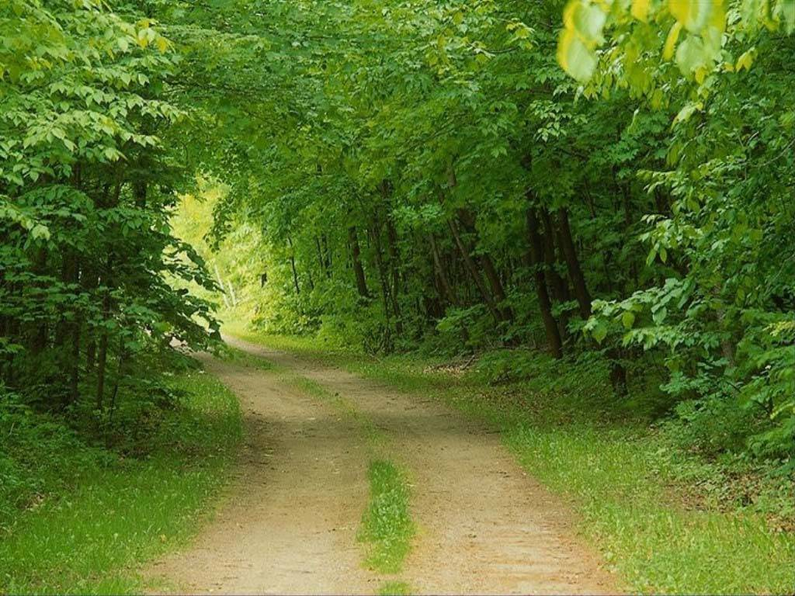
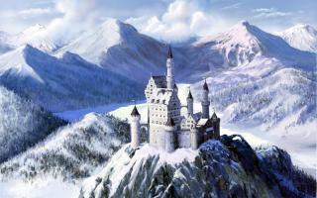
В ГОРАХ, НА ЭКВАТОРЕ
Где на земле самая маленькая сила тяжести?

Slide 4
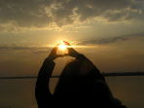
сравните силу тяготения между солнцем И землёй ЛЕТОМ И ОСЕНЬЮ
ЛЕТОМ МЕНЬШЕ
ОСЕНЬ
ЛЕТО

Slide 5

… мяч покатился вперёд. Какие изменения произошли в движении поезда?
Состав начал торможение

Slide 6

Согласно какому закону Ньютона разгоняется автомобиль?
второму

Slide 7

Какая сила трения используется в стержне?
Сила трения качения

Slide 8

Согласно какого закона Ньютона парашютист спускается равномерно?
первого

Slide 9

Назовите пару деталей велосипеда, изготовленные для увеличения силы трения
Резиновые ручки,
протекторы колёс, тормозные колодки

Slide 10

Почему нельзя перебегать дорогу перед близко идущим транспортом?
Из - за явления инерции

Slide 11
Какой закон Ньютона запрещает поднимать себя за волосы?
третий

Slide 12
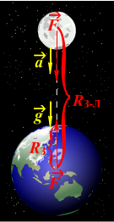
Какое небесное тело притягивает к себе сильнее: Земля Луну или Луна Землю ?
Одинаково, по третьему закону Ньютона

Slide 13
В каком случае сила натяжения нити больше?
1
2
Во втором

Slide 14
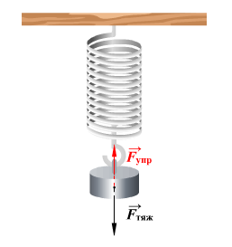
Как изменится сила упругости, если удлинение увечить в 3 раза?
Увеличится в 3 раза

Slide 15

Первая игра
1 | 4 | 7
2 | 5 | 8
3 | 6 | 9

Slide 16
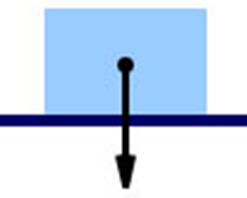

КАКАЯ СИЛА ИЗОБРАЖЕНА НА РИСУНКЕ?
Б
А) ВЕС
Б) ТЯЖЕСТИ
В) УПРУГОСТИ

Slide 17

ЧТО ЭТО ЗА ПРИБОР?
В
А) МАНОМЕТР
Б) БАРОМЕТР
В) ДИНАМОМЕТР

Slide 18
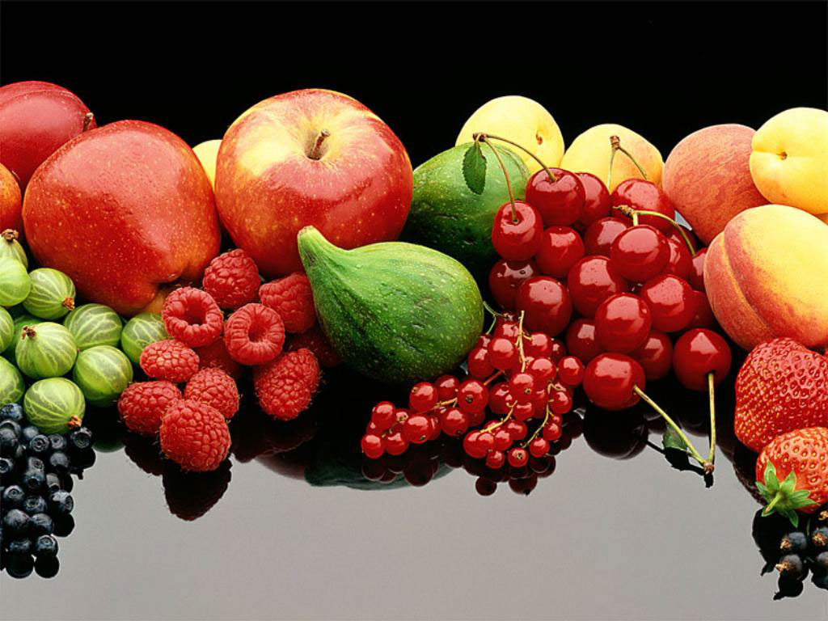
КАКОЙ ФРУКТ ПО МНЕНИЮ РУССО, ПОМОГ ОТКРЫТЬ ЗАКОН ВСЕМИРНОГО ТЯГОТЕНИЯ?
А) ГРУША
Б) СЛИВА
В) ЯБЛОКО
В

Slide 19
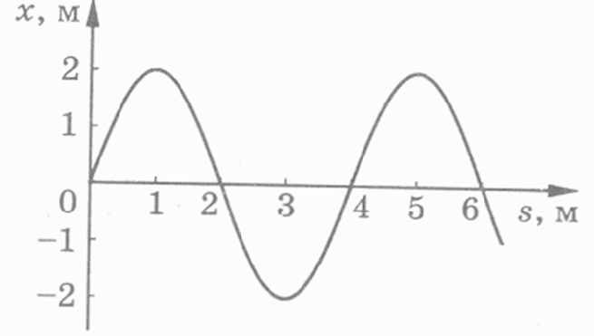
Чему равна длина волны?
А) 2
Б) 4
В) 6
А

Slide 20
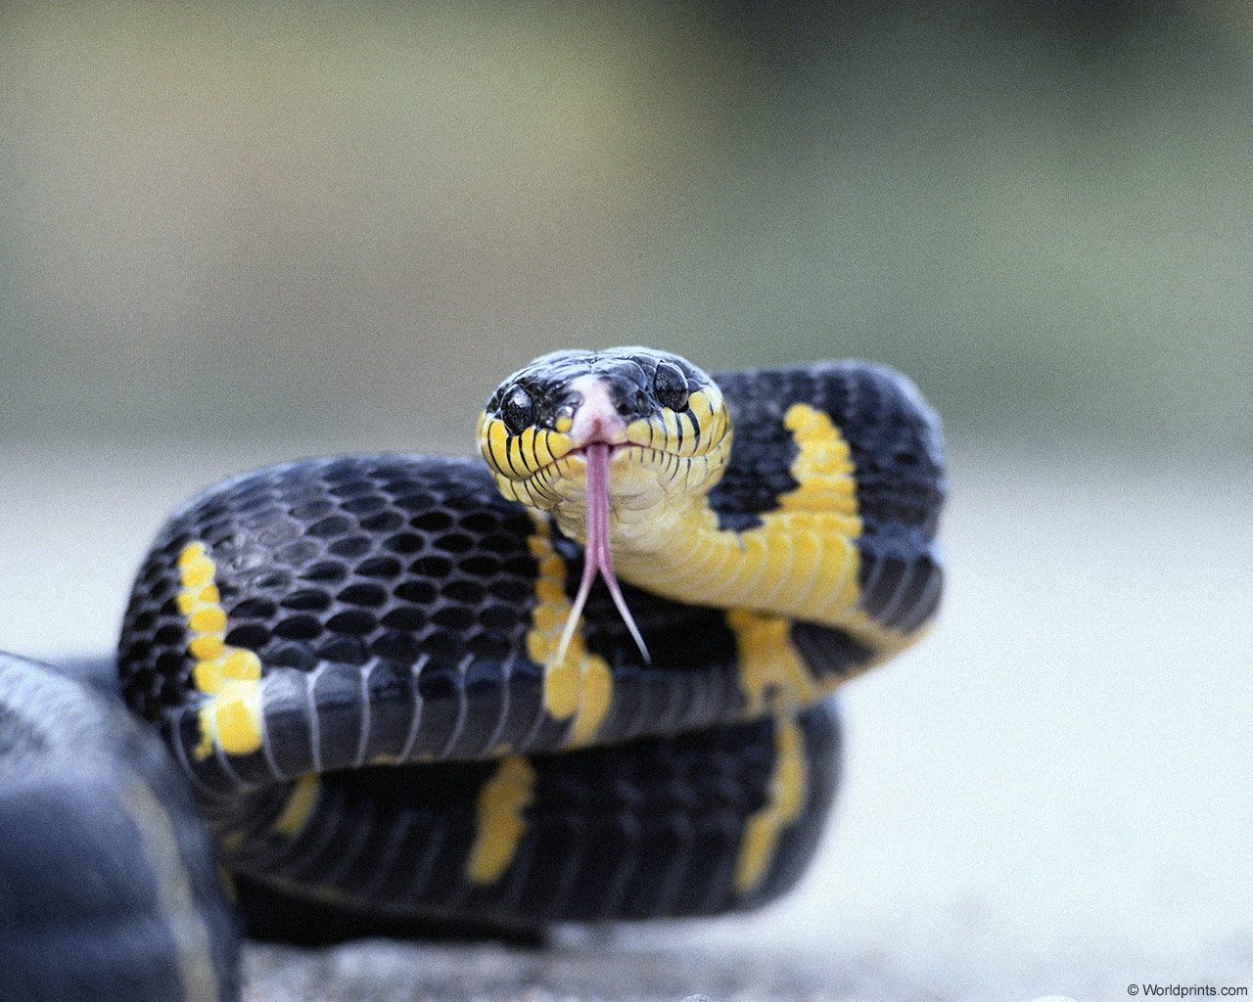
КАКУЮ СИЛУ ИСПОЛЬЗУЮТ ДОЖДЕВЫЕ ЧЕРВИ ПРИ ДВИЖЕНИИ?
А) УПРУГОСТИ
Б) ТЯЖЕСТИ
В) ТРЕНИЯ
В

Slide 21
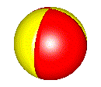
Девочка подбросила мячик вверх и снова поймала его. Считая, что мяч поднялся на высоту 2 м, найдите модуль перемещения меча.
А) 2 м
Б) 4 м
В) 0 м

Slide 22
Движение тела описывается уравнением:
С какой скоростью движется тело?
А) -270
Б) 12
В) 270

Slide 23
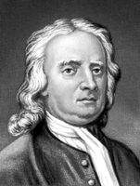
КТО ЭТОТ СЭР?
А) ГАЛИЛЕЙ
Б) ГУК
В) НЬЮТОН

Slide 24
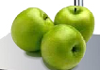
НА КАКОЕ ЯБЛОКО ДЕЙСТВУЕТ БОЛЬШАЯ СИЛА ТЯЖЕСТИ?
А) МОЧЁНОЕ
Б) СУШЁНОЕ
В) ПЕЧЁНОЕ

Slide 25

ВТОРАЯ ИГРА
1 | 4 | 7
2 | 5 | 8
3 | 6 | 9

Slide 26
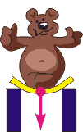

КАКАЯ СИЛА ИЗОБРАЖЕНА НА РИСУНКЕ?
А) ТЯЖЕСТИ
Б) ВЕС
В) УПРУГОСТИ

Slide 27
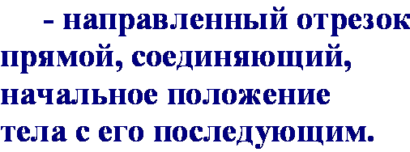
перемещение
А. Скорость
Б. Ускорение
В. Перемещение

Slide 28

МАЛОСТЬ КАКОЙ СИЛЫ НЕ ПОЗВОЛЯЕТ НАМ УДЕРЖИВАТЬ ЖИВУЮ РЫБУ В РУКЕ
А) УПРУГОСТИ
Б) ТРЕНИЯ
В) ТЯЖЕСТИ
Б

Slide 29
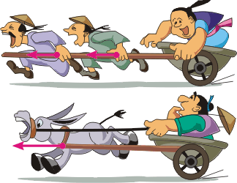

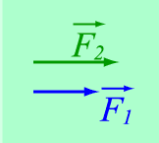
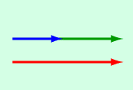

ЧЕМУ РАВНА РАВНОДЕЙСТВУЮЩАЯ?

Slide 30

КАКАЯ СИЛА ПОМОГАЕТ ВСЕМ ПОДНИМАТЬСЯ В ГОРЫ?
А) ТРЕНИЯ
Б) УПРУГОСТИ
В) ТЯЖЕСТИ

Slide 31
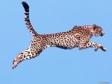
ПОД ДЕЙСТВИЕМ КАКОЙ СИЛЫ ДОСКА ВЫПРЯМЛЯЕТСЯ ПОСЛЕ ПРЫЖКА МАЛЬЧИКА?
А) ТРЕНИЯ
Б) УПРУГОСТИ
В) ТЯЖЕСТИ

Slide 32
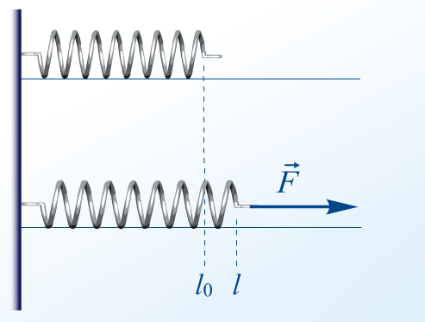
ПО КАКОЙ ФОРМУЛЕ ВЫЧИСЛЯЕТСЯ СИЛА УПРУГОСТИ?
А) kl
Б) mg
В) ma

Slide 33
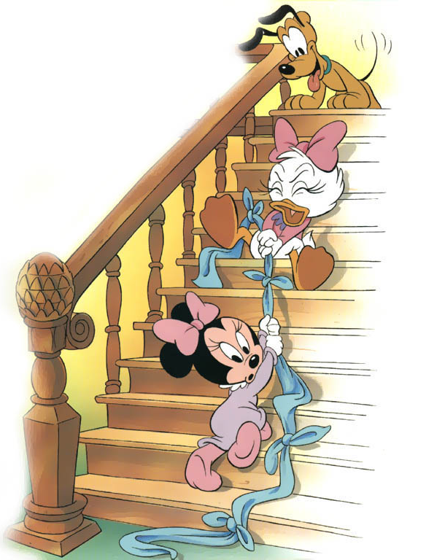
КАКАЯ СИЛА ПРЕПЯТСТВУЕТ ЛЮБОМУ ПОДЪЁМУ
А) ТРЕНИЯ
Б) УПРУГОСТИ
В) ТЯЖЕСТИ

Slide 34
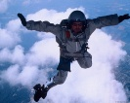
КАКАЯ СИЛА ОТСУТСТВУЕТ?
А) ТЯЖЕСТИ
Б) ВЕС
В) ТРЕНИЯ

Slide 35

1 | 4 | 7
2 | 5 | 8
3 | 6 | 9
ФИНАЛ

Slide 36
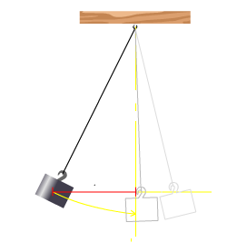
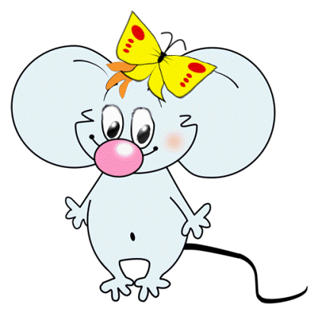
Какая характеристика колебаний указана на рисунке?
А) Период
Б) Амплитуда
В) Частота

Slide 37
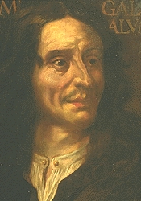
КАК ЗВАЛИ ЭТОГО ВЕЛИКОГО ИТАЛЬЯНЦА?
А) ГУК
Б) НЬЮТОН
В) ГАЛИЛЕЙ

Slide 38
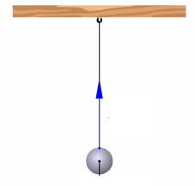
КАКАЯ СИЛА ИЗОБРАЖЕНА НА РИСУНКЕ?
А) УПРУГОСТИ
Б) ВЕС
В) ТЯЖЕСТИ

Slide 39
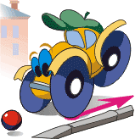
КАКАЯ СИЛА ИЗОБРАЖЕНА НА РИСУНКЕ?
А) ТЯЖЕСТИ
Б) ТРЕНИЯ
В) ВЕС

Slide 40
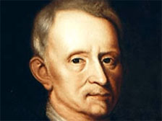
КАК ЗВАЛИ ЭТОГО учёного ?
А) НЬЮТОН
Б) ГАЛИЛЕЙ
В) ГУК

Slide 41
Тело массой 0,5 кг движется с ускорением 2 м/с². Укажите правильные утверждения.
А. равнодействующая всех приложенных к телу сил равна 1 Н.
Б. на тело действует сила тяжести, равная 4,9 Н.
В. Импульс тела равен 1 кг*м/с

Slide 42
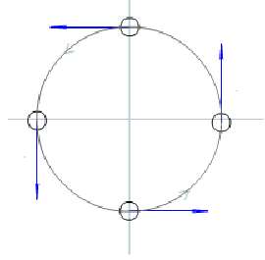
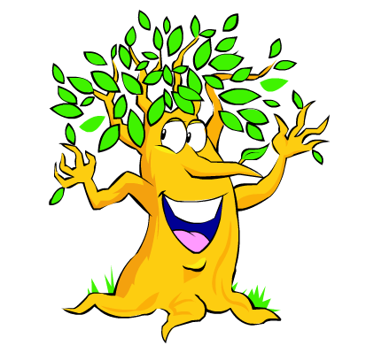
Направление какой физической величины указано на рисунке?
А. ускорение
Б. сила
В. скорость

Slide 43

Импульс тела вычисляется по формуле:
А) p = mv
Б) p = Ft
В) p = ma

Slide 44
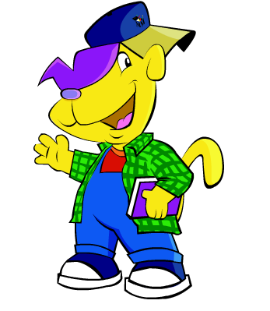
Громкость звука зависит от …
А . Частоты
Б. Амплитуды
В. Периода

